Slide 1
BiLSTM & BERT στην ταξινόμηση συναισθημάτων
Χρήστος Πανουργιάς

Slide 2
Περιεχομενα
Εισαγωγή
Ιστορικό
BiLSTM & BERT
Μεθοδολογία
Αποτελέσματα
Μελλοντική Έρευνα
Συμπεράσματα
Βιβλιογραφία

Slide 3
Εισαγωγη
Αντικείμενο : Η ανίχνευση συναισθημάτων, γνωστή και ως ανάλυση συναισθήματος, είναι η διαδικασία αναγνώρισης και εξαγωγής συναισθημάτων από δεδομένα κειμένου.
Στόχος : Σύγκριση απόδοσης του BERT (Bidirectional Encoder Representation from Transformers) και του BiLSTM (Bidirectional Long-Short-Term-Memory) για την ανίχνευση συναισθημάτων σε κείμενο
Σημαντικότητα : Στην ΕΦΓ, η ανίχνευση συναισθημάτων σε κείμενο είναι σημαντική για διάφορες εφαρμογές όπως η εξυπηρέτηση πελατών, η παρακολούθηση μέσων κοινωνικής δικτύωσης, παρακολούθηση της ψυχικής υγείας και άλλα.

Slide 4
ΙΣΤΟΡΙΚΟ
Μέθοδοι Λεξικού
Υλοποίηση : χρησιμοποιώντας μια προϋπάρχουσα βάση δεδομένων λέξεων και των συναφών συναισθημάτων, ταξινομεί το κείμενο ως ένα συγκεκριμένο συναίσθημα.
Παραδείγματα : το λεξικό NRC Emotion ή το λεξικό SentiWordNet.
Περιορισμοί : Αδυναμία στην σύληψη της υποκειμενικότητας των συσχετισμών λέξης-συναισθήματος και αδυναμία σύλληψης του πλαισίου και των αποχρώσεων στο κείμενο.

Slide 5
ΙΣΤΟΡΙΚΟ
Μέθοδοι Μηχανικής Μάθησης
Υλοποίηση : εκπαίδευση ενός μοντέλου σε ένα επισημασμένο σύνολο δεδομένων δειγμάτων κειμένου με τα αντίστοιχα συναισθήματά τους.
Παραδείγματα : Support Vector Machines (SVMs), Random Forest και Decision Trees.
Περιορισμοί : Περιορισμένη ικανότητα χειρισμού θορυβωδών και ημιτελών δεδομένων κειμένου και μεγάλων συνόλων δεδομένων στην ανίχνευση συναισθημάτων από κείμενο.

Slide 6
ΙΣΤΟΡΙΚΟ
Μέθοδοι Βαθιάς Μάθησης
Υλοποίηση : εκπαίδευση των μοντέλων σε επισημασμένα σύνολα δεδομένων και τη χρήση των μαθησιακών χαρακτηριστικών για την πραγματοποίηση προβλέψεων για νέα δεδομένα
Παραδείγματα : RNNs, LSTMs, GRUs, CNNs.
Περιορισμοί : Απαιτούνται υψηλές υπολογιστικές απαιτήσεις και μεγάλος όγκος δεδομένων για την καλή απόδοση των μοντέλων. Είναι ευαίσθητα σε μικρές διακυμάνσεις στα δεδομένα εισόδου, που μπορεί να οδηγήσουν σε κακή απόδοση γενίκευσης.

Slide 7
ΙΣΤΟΡΙΚΟ
Μέθοδοι χρησιμοποιώντας Transformers
Υλοποίηση : fine-tuning προεκπαιδευμένων μοντέλων Transformers σε συγκεκριμένα σύνολα δεδομένων για συγκεκριμένες εργασίες, όπως αυτή της ανίχνευσης συναισθημάτων.
Παραδείγματα : BERT, ROBERTA, GPT
Περιορισμοί : δυσκολεύονται να κατανοήσουν τις αποχρώσεις των συναισθημάτων και το πλαίσιο στο οποίο εκφράζονται, γεγονός που μπορεί να οδηγήσει σε χαμηλότερη απόδοση.

Slide 8
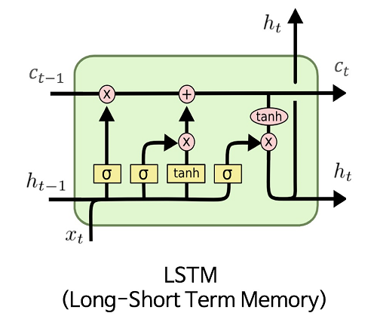
Επεξηγηση
BiLSTM

Slide 9

Επεξηγηση
BiLSTM

Slide 10
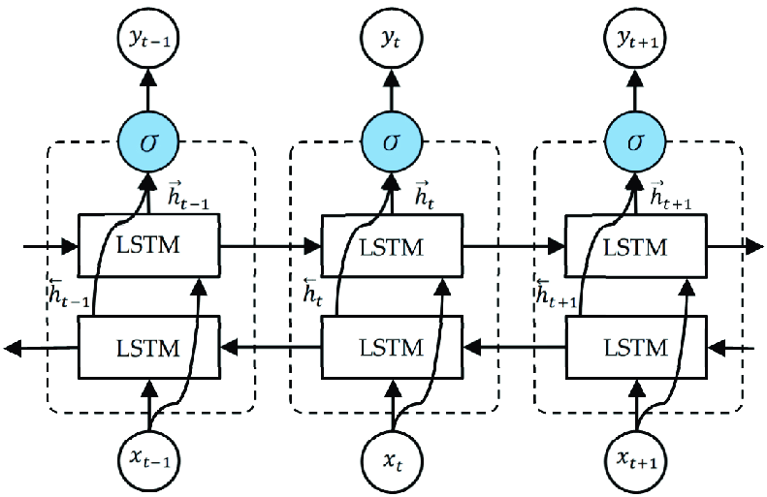
Επεξηγηση
BiLSTM

Slide 11
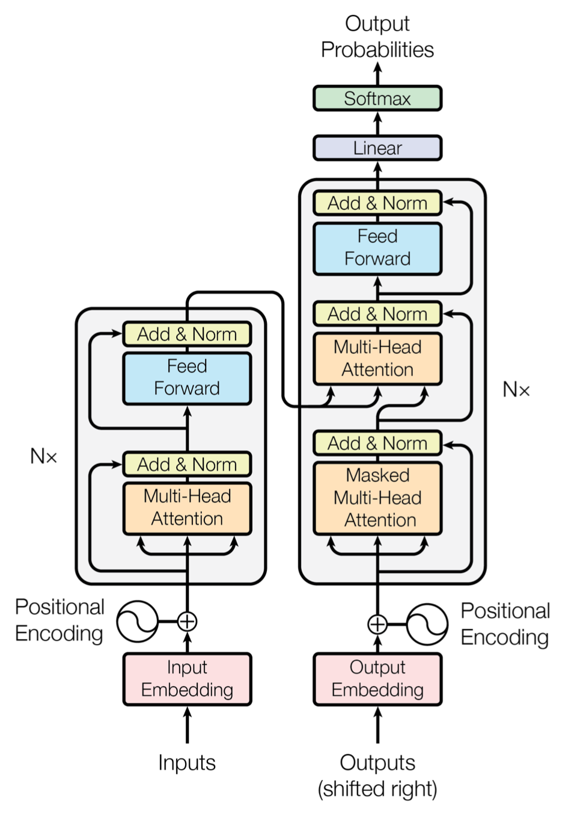
Επεξηγηση BERT
DECODER
Αρχιτεκτονική Transformer
ENCODER

Slide 12
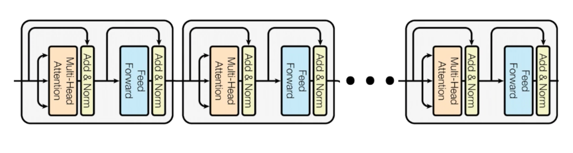
Επεξηγηση BERT
Αρχιτεκτονική BERT

Slide 13
Επεξηγηση BERT
Masked Language Modeling (MLM)
Next Sentence Prediction (NSP)

Slide 14
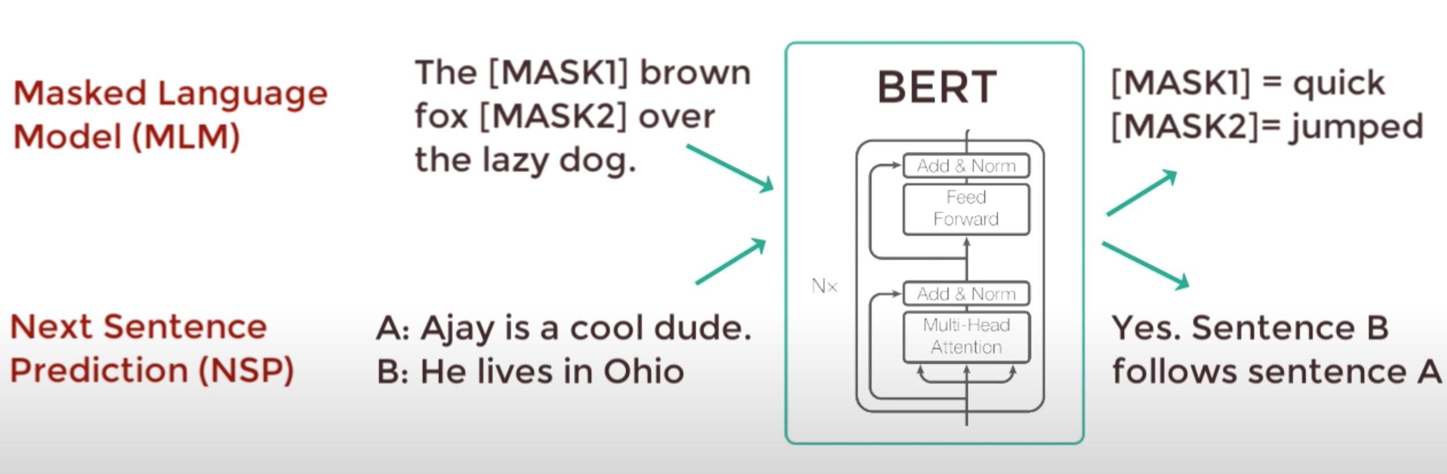
Επεξηγηση BERT
Pre-Training

Slide 15
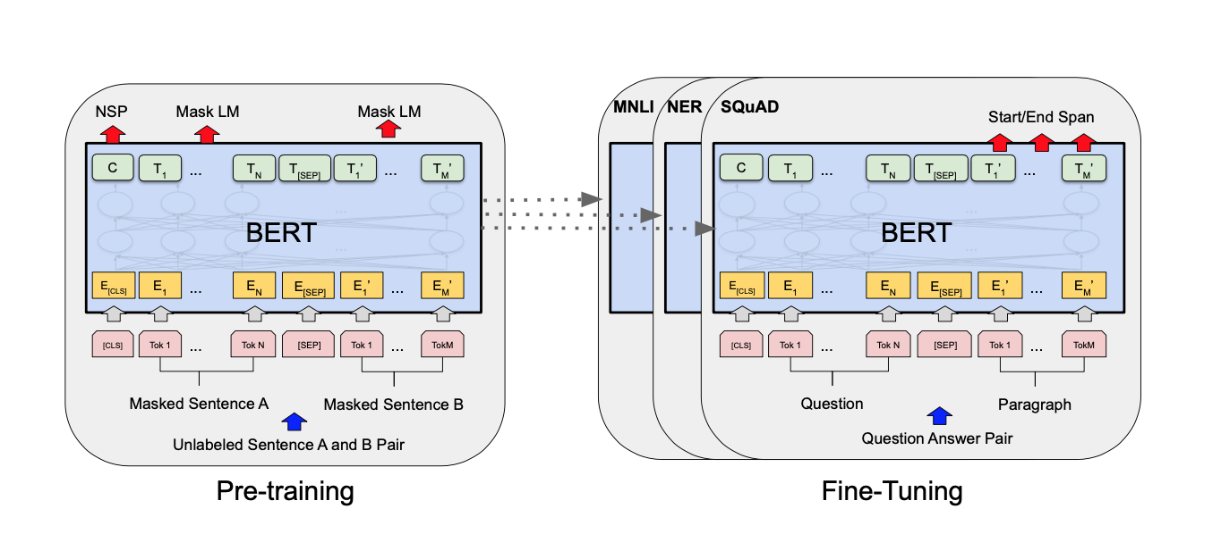
Επεξηγηση BERT
Masked Language Modeling (MLM)
Next Sentence Prediction (NSP)

Slide 16
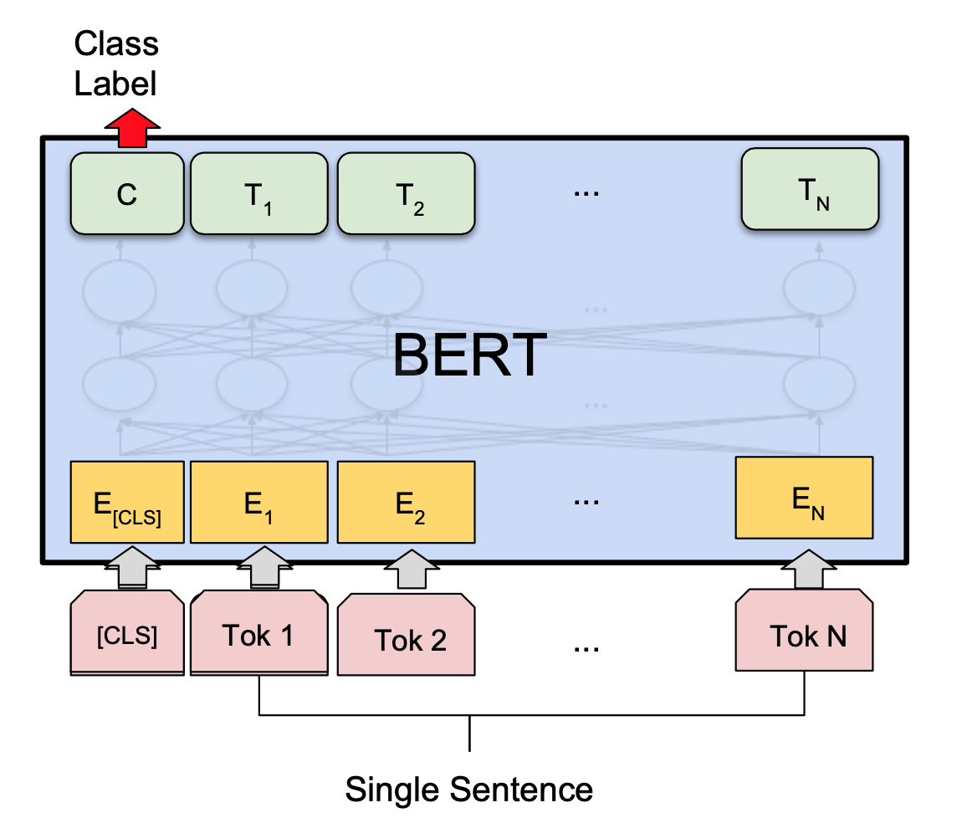
Επεξηγηση BERT

Slide 17
Μεθοδολογια
Σύνολο Δεδομένων ISEAR (International Survey on Emotion Antecedents and Reactions)
Περιέχει 7.665 δείγματα κειμένου με ετικέτα ένα από τα επτά βασικά συναισθήματα: θυμό, αηδία, φόβο, χαρά, λύπη, ντροπή και ενοχή (anger, disgust, fear, joy, sadness, shame, and guilt)
Τα δείγματα συλλέχθηκαν από αυτοαναφερούμενα συναισθήματα και ενδέχεται να μην είναι αντιπροσωπευτικά πραγματικών σεναρίων
Το σύνολο δεδομένων είναι στην αγγλική γλώσσα

Slide 18
Μεθοδολογια
Ανίχνευση συναισθημάτων με BiLSTM & BERT
Φόρτωση προεκπαιδευμένου μοντέλου BERT και επεξεργασία fine-tuning
Εκπαίδευση μοντέλου BiLSTM στις αναπαραστάσεις λέξεων Word2Vec
Αξιολόγηση μοντέλων βάσει των μετρικών : accuracy, precision, recall, f1-score

Slide 19
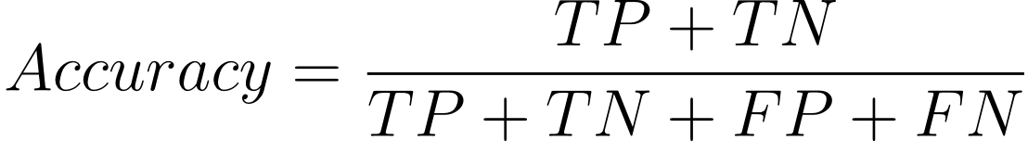
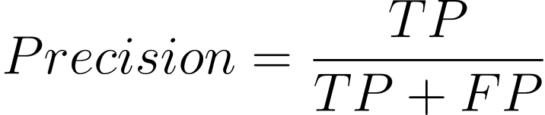
Μεθοδολογια
Μετρικές αξιολόγησης μοντέλων
Accuracy : μέτρο του πόσο καλά ένα μοντέλο ταξινομεί ή προβλέπει σωστά τη σωστή έξοδο ή ετικέτα.
Precision : το ποσοστό των αληθινών θετικών προβλέψεων από όλες τις θετικές προβλέψεις που γίνονται από τον ταξινομητή.

Slide 20
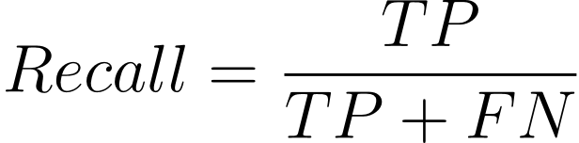
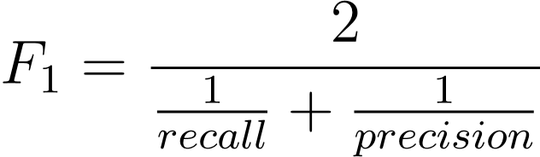
Μεθοδολογια
Μετρικές αξιολόγησης μοντέλων
Recall: η αναλογία των αληθινών θετικών περιπτώσεων μεταξύ όλων των θετικών περιπτώσεων.
F1-score: ο αρμονικός μέσος του recall και του precision

Slide 21
ΑΠΟΤΕΛΕΣΜΑΤΑ
Τα αποτελέσματα δείχνουν ότι το BERT ξεπερνά το BiLSTM ως προς τη συνολική ακρίβεια, με ακρίβεια 72%, ενώ το BiLSTM πέτυχε 62%.
To BERT είχε καλύτερες επιδόσεις σε όλες τις κατηγορίες συναισθημάτων.
Οι περιορισμοί της μελέτης περιλαμβάνουν τα αυτοαναφερόμενα συναισθήματα στο σύνολο δεδομένων ISEAR που δεν είναι αντιπροσωπευτικά των πραγματικών σεναρίων, η ταξινόμηση γίνεται σε επτά μόνο βασικά συναισθήματα και η μελέτη που διεξάγεται μόνο στην αγγλική γλώσσα.
Το BERT υπερτερεί του BiLSTM για την ανίχνευση συναισθημάτων στο κείμενο, αλλά οι περιορισμοί του συνόλου δεδομένων και του πεδίου εφαρμογής της μελέτης θα πρέπει να λαμβάνονται υπόψη κατά την ερμηνεία των αποτελεσμάτων.

Slide 22
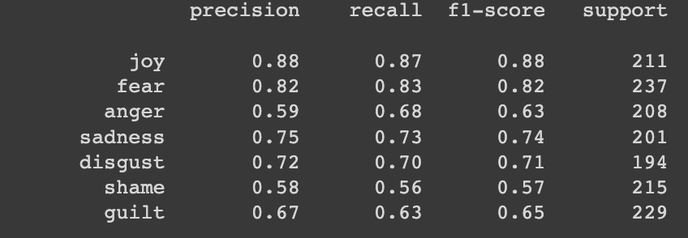
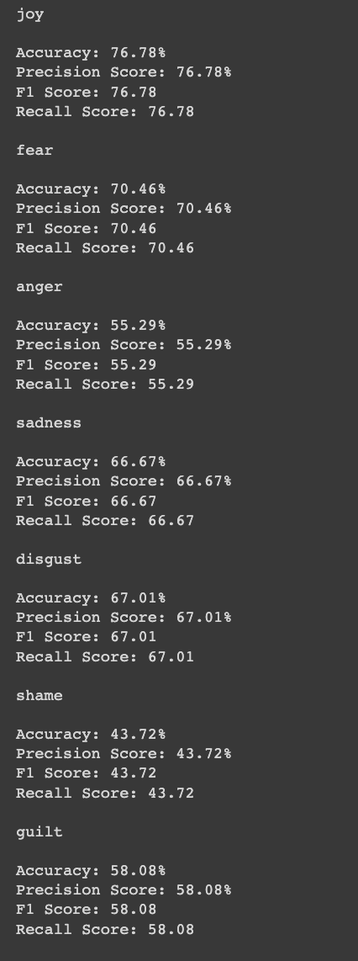
ΑΠΟΤΕΛΕΣΜΑΤΑ
BERT
BiLSTM

Slide 23
ΜΕΛΛΟΝΤΙΚΗ ΕΡΕΥΝΑ
Θα πρέπει να διερευνήθουν πολυτροπικές προσεγγίσεις για τη βελτίωση της απόδοσης αυτών των μοντέλων.
Θα είναι ενδιαφέρον να διερευνήθει η απόδοση του BERT και του BiLSTM σε άλλες γλώσσες και πολύγλωσσα σύνολα δεδομένων.
Θα είναι δυνατό να διερευνήθει η ερμηνευσιμότητα των μοντέλων και πώς να βελτιώθουν.
Θα μπορούσε να διερευνήθει η απόδοση του BERT και του BiLSTM σε άλλα συναισθήματα ή κατηγορίες συναισθημάτων.
Θα είναι ενδιαφέρον να διερευνήθει η επίδραση της ενσωμάτωσης εξωτερικής γνώσης, όπως τα λεξικά συναισθημάτων, στην απόδοση αυτών των μοντέλων.

Slide 24
ΣΥΜΠΕΡΑΣΜΑΤα
Η μελέτη σύγκρινε την απόδοση του BERT και του BiLSTM για την ανίχνευση συναισθημάτων σε κείμενο, χρησιμοποιώντας το δημοσίως διαθέσιμο σύνολο δεδομένων ISEAR.
Τα αποτελέσματα της μελέτης έδειξαν ότι το μοντέλο BERT υπερτερεί του μοντέλου BiLSTM όσον αφορά τη συνολικό accuracy, το precision, το recall, και το F1-score.
Επιπλέον, το μοντέλο BERT απέδωσε επίσης καλύτερα στην πλειονότητα των κατηγοριών συναισθημάτων.
Σε μελλοντική εργασία, θα ήταν ενδιαφέρον να διερευνηθεί η απόδοση αυτών των μοντέλων σε άλλες γλώσσες και πολύγλωσσα σύνολα δεδομένων, άλλες κατηγορίες συναισθημάτων.
Συμπερασματικά, τα αποτελέσματα της μελέτης έδειξαν ότι το BERT υπερτερεί του BiLSTM για την ανίχνευση συναισθημάτων σε κείμενο.

Slide 25
βιβλιογραφια
Devlin, J., Chang, M. W., Lee, K., & Toutanova, K. (2018). Bert: Pre-training of deep bidirectional transformers for language understanding. arXiv preprint arXiv:1810.04805.
Vaswani, A., Shazeer, N., Parmar, N., Uszkoreit, J., Jones, L., Gomez, A. N., ... & Polosukhin, I. (2017). Attention is all you need. Advances in neural information processing systems, 30
Bengio, Y., Ducharme, R., & Vincent, P. (2000). A neural probabilistic language model. Advances in neural information processing systems, 13.
Church, K. W. (2017). Word2Vec. Natural Language Engineering, 23(1), 155-162.
Schmidhuber, J., & Hochreiter, S. (1997). Long short-term memory. Neural Comput, 9(8), 1735-1780.
Schuster, M., & Paliwal, K. K. (1997). Bidirectional recurrent neural networks. IEEE transactions on Signal Processing, 45(11), 2673-2681.
Zanwar, S., Wiechmann, D., Qiao, Y., & Kerz, E. (2022). Improving the Generalizability of Text-Based Emotion Detection by Leveraging Transformers with Psycholinguistic Features. arXiv preprint arXiv:2212.09465
Joloudari, J. H., Hussain, S., Nematollahi, M. A., Bagheri, R., Fazl, F., Alizadehsani, R., & Lashgari, R. (2022). BERT-Deep CNN: State-of-the-Art for Sentiment Analysis of COVID-19 Tweets. arXiv preprint arXiv:2211.09733.

Slide 26
THE END

